Slide 1
Programação funcional no java 8 Reaprendendo a programar com Lambdas e Streams
Prof. Me. Manoel Campos
Instituto Federal de Educação do Tocantins
http://about.me/manoelcampos http://github.com/manoelcampos/programacao-funcional-java

Slide 2
Como processamos dados em uma lista em java? ⚙️

Slide 3
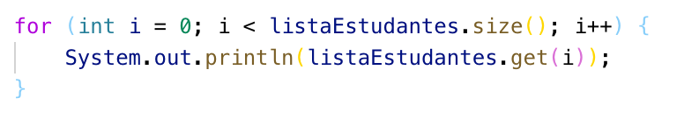
Utilizamos um laço de repetição, certo? 🔁

Slide 4
Quais os problemas destE loop? 🤔

Slide 5
Este código é simples? 🤨

Slide 6
Não, não é! 😝
Isto é simples: x = x + 1;
Aquele loop é apenas familiar
A Arte da Simplicidade (legendado) https://youtu.be/6nghH0D9_Fg

Slide 7
Como podemos simplificar este loop? 🔁

Slide 8
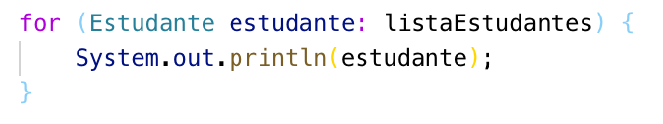
for each, claro! 🙄

Slide 9
o loop aqui não é o que desejamos fazer de fato

Slide 10
Ele É apenas um meio para um fim

Slide 11
Processando uma lista
Como obter estatísticas de alunos em uma lista, como maior nota, menor nota, total por sexo, etc?

Slide 12
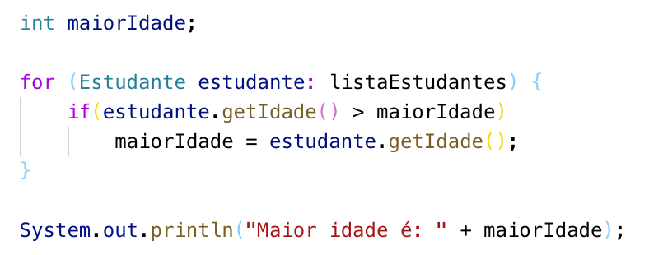
Processando uma lista

Slide 13
código cada vez mais suscetível a BUGS 🐞

Slide 14
O que há de errado? 🧐

Slide 15
como fazer melhor? 🤔

Slide 16
Acertou quem disse “programação funcional” 😎👏🙌

Slide 17
Mãos na massa
Stream, map (mapToInt, mapToDouble...): média das notas de usuários, maior nota
Filter: conta o total de alunos por sexo (em duas operações)
Maps sucessivos: pegar curso, depois campus e contar o total de campi em que há alunos (de forma distinta)
Filter: obter o curso do aluno e contar quantos estão matriculados em um curso
Map e collect (Collectors.toList): obter lista de alunos de um curso com um determinado código
Method Reference
Agrupando alunos por curso: Collectors.groupingBy
Agrupando e contando: Collectors.groupingBy(Student::getCourse, Collectors.counting())
Concatenando alunos: map e Collectors.joining()
Mostrar relação das entradas e saídas do map no depurador do IntelliJ

Slide 18
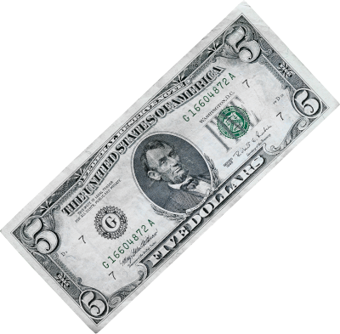

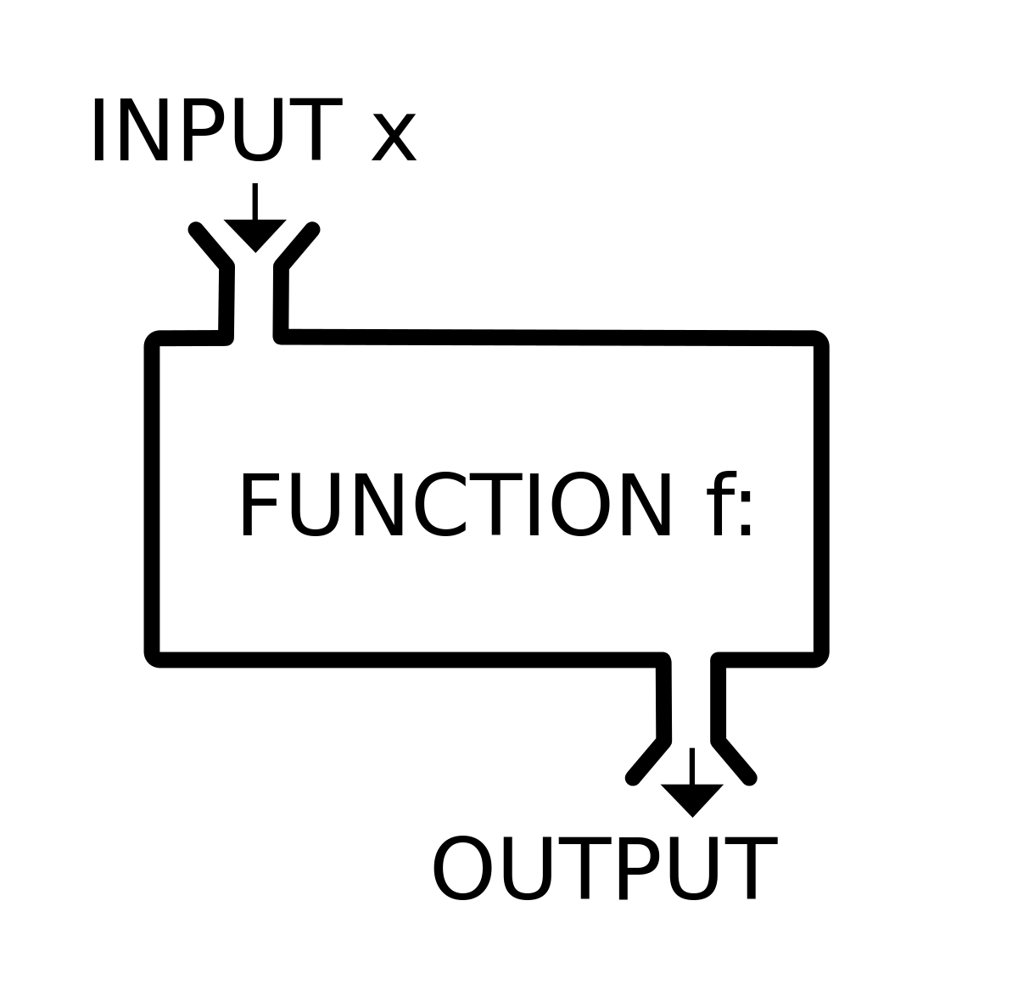
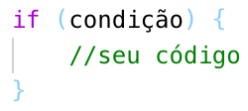


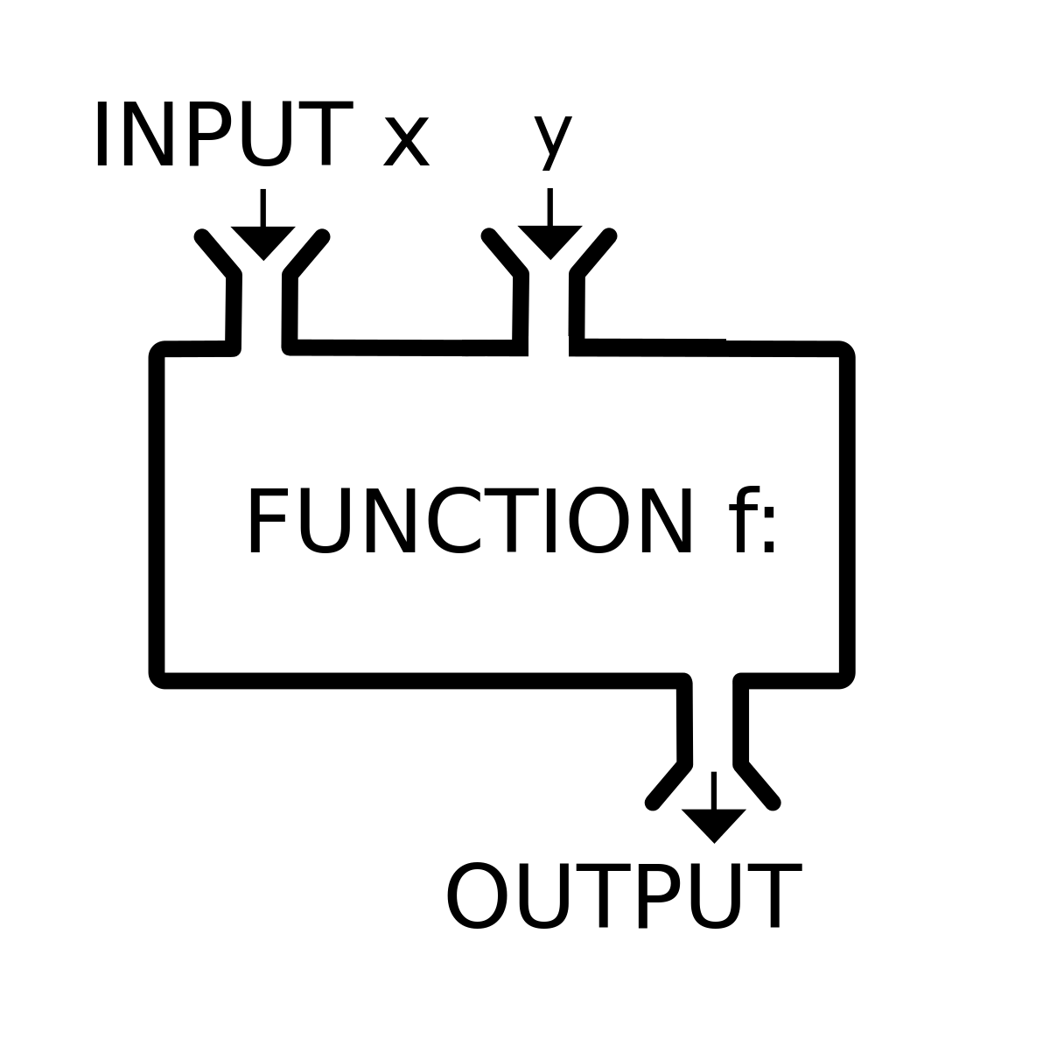
principais Interfaces Funcionais
Consumer (egoísta: recebe algo e não dá nada em troca)
BiConsumer (egoísta: recebe em dobro e não dá nada em troca)
Supplier (altruísta: dá algo sem pedir nada em troca)
Function
BiFunction
Predicate
https://docs.oracle.com/javase/8/docs/api/java/util/function/package-summary.html Imagens: pixabay.com | maxpixel.net | en.wikipedia.org/wiki/Function_(mathematics) | clipart-library.com

Slide 19
Para saber mais 🤓
Código Fonte, Slides e material complementar no GitHub
https://git.io/Je3Uo

Slide 20


